Slide 1
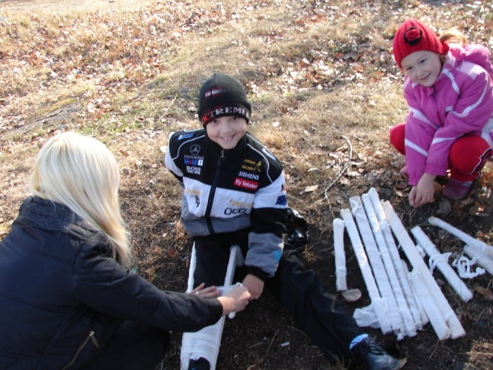
Первая медицинская помощь при кровотечении.
Автор: Кириленко Артём Леонидович
Место работы: МОУ СОШ №62
Должность: учитель физической культуры, преподаватель ОБЖ.

Slide 2
Кровотечение - излияние (вытекание) крови из кровеносных сосудов при нарушении целости их стенок. Кровотечения бывают травматическими, вызванными повреждением сосудов, и нетравматическими, связанными с разрушением сосудов каким-либо болезненным процессом.

Slide 3
По характеру кровотечения
артериальное
венозное
капиллярное
паренхиматозное
По степени повреждения
Внутреннее кровотечение
Наружное кровотечение
По локализации
Голова, шея
Руки, ноги
Туловище

Slide 4
При артериальном кровотечении изливающаяся кровь имеет ярко-красный цвет, бьет сильной пульсирующей струёй.
При венозном кровотечении кровь более темная и обильно выделяется из раны непрерывной струёй.
При капиллярном кровотечении кровь выделяется равномерно по всей поверхности раны (как из губки).
Паренхиматозное кровотечение наступает при повреждении внутренних органов.
Смешанное кровотечение характеризуется признаками артериального и венозного кровотечений.

Slide 5
Средства оказания ПМП – асептика, антисептика специальные средства и методы.
Способы остановки кровотечения – давление на артерию, подъем конечности, жгут, бинт, подручные средства

Slide 6
Асептика и антисептика
Асептика – обеззараживание раны или предметов контактирующих с поверхностью раны ( спирт, йод, бинт).
Антисептика – мероприятия направленные на уничтожение проникшей инфекции (механическая, физическая, химическая и биологическая).

Slide 7
Типы ран
Огнестрельные: сквозные, слепые, касательные
Резаные: менее инфицированные, сильно кровоточат;
Колотые – глубокие с вероятной инфекцией внутренних органов
Рубленные – сопровождаются ушибом, размозжением мягких тканей;
Ушибленные, рваные и размозженные – пропитаны кровью, омертвленная ткань.
Укушенные – всегда инфицированы слюной.

Slide 8
Салфетки стерильные
Повязка стерильная малая
Вата: стерильная, нестерильная, компрессионная (при наложении шин)
Косыночные повязки, повязки по Маштафарову (простыни, рубашки)
Перевязочный материал
Бинт

Slide 9
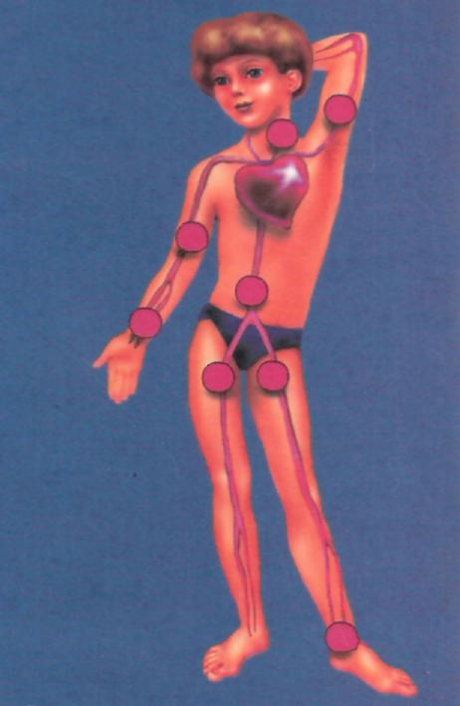
Нанесение жгута: выше раны, подложить ткань, вставить записку (часы, минуты).Правильность наложения жгута контролируется отсутствием пульса на периферическом сосуде.
Записка вкладывается под жгут с указанием времени (часы, минуты)
Лето
90-120 мин
Через 2ч. Ослабить на 5-10 мин.
Зима
60-90 мин.
Через час ослабить на 10-15 мин.
Через 2ч. жгут следует ослабить на 10-15 мин.

Slide 10
ПМП при артериальном кровотечении
Главным способом, часто спасающим жизнь пострадавшему, является временная остановка кровотечения.
пальцевое прижатие артерии, нанесение жгута;
асептические действия;
нанести тугую повязку;
Придать возвышенное положение и обеспечить ее покой.
Обезболить ( анальгин, шприц тюбик, водка);
при сильной потери крови обильное сладко – соленое питье, чай.
вызвать врача.

Slide 11
ПМП при венозном кровотечении
извлечь из-под поражающего фактора
нанести тугую повязку
обезболить, обеспечить покой, обильное питье, вызвать врача
придать возвышенное положение
асептические действия;

Slide 12
Литература
1. ОМЗ 911, В.Г. Бубнов, Н.В. Бубнов, Москва Издательство АСТ-ЛТД 1997 г.
2. ОМЗ и ЗОЖ А.Т. Смирнов, Б.И. Мишин, П.В. Ижевский, Москва «Просвещение» 2002 г.
3. Медико-санитарная подготовка учащихся П.А. Курцев, Москва «Просвещение» 1988 г.
4. Электронный учебник спасателя МЧС РФ.

